Slide 1
Ркб готовит вкусные котлеты.он Сэкономит ваше время и увеличит прибыль, поскольку не нужно будет выдавать зарплату сотрудникам.

Slide 2
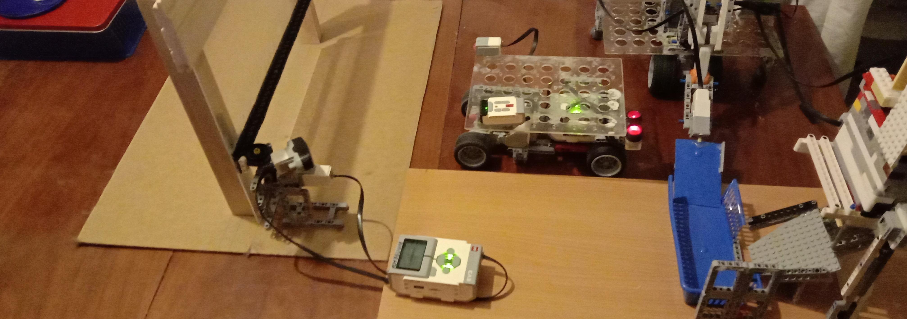
Схемма
Повар
Плита
Место получения заказа
Дверь
Официант
Робот для подачи котлет

Slide 3
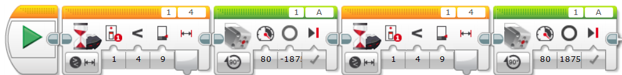
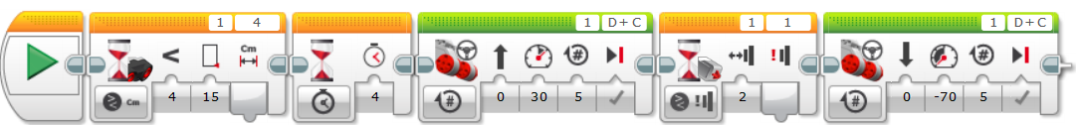
Программа робота
Повар
Дверь
Официант

